Slide 1
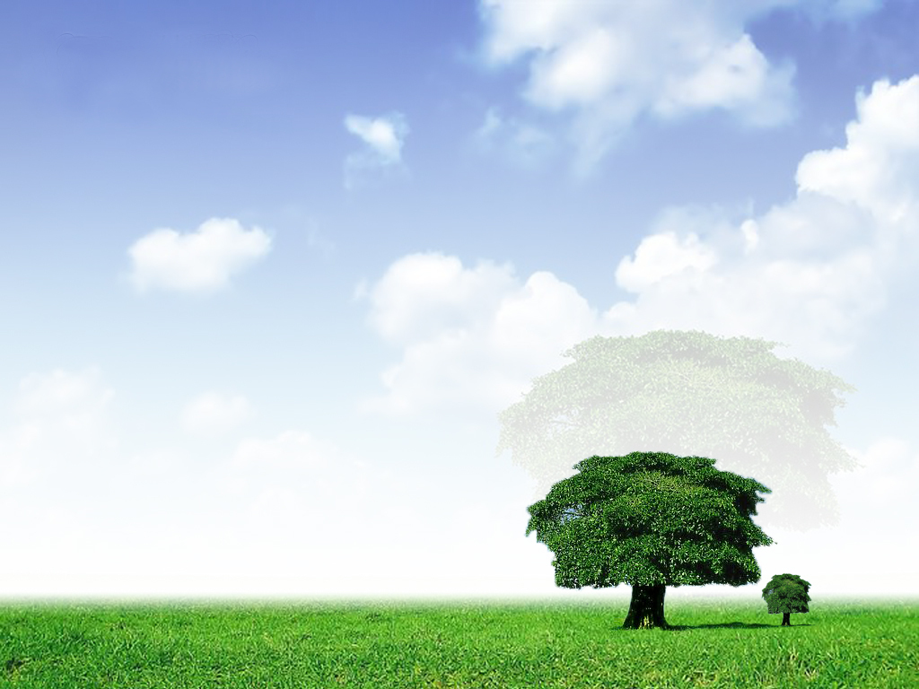
Біосфера
Зародження біосфери
Царства живої природи
Межі біосфери
Як взаємопов'язані оболонки Землі
Географія 6 клас

Slide 2
Склад та будова біосфери.
Оболонки Землі
біосфера
кам'яна
гідросфера
повітряна
атмосфера
водяна
Оболонка життя
літосфера

Slide 3
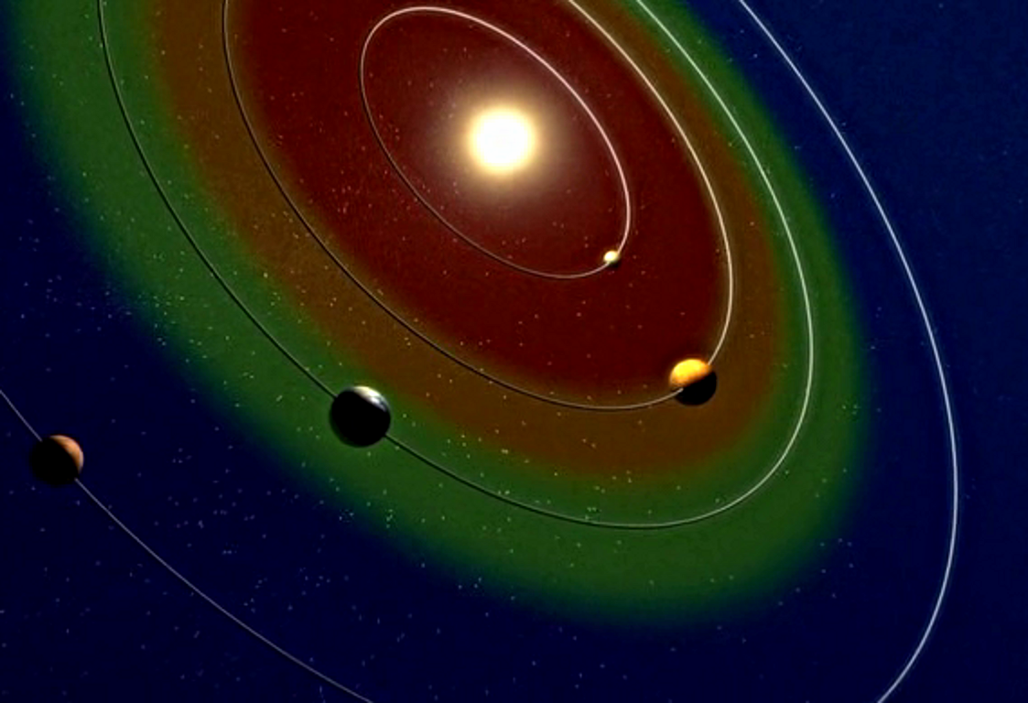
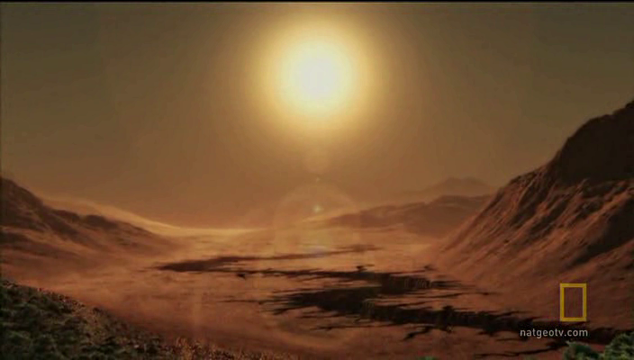
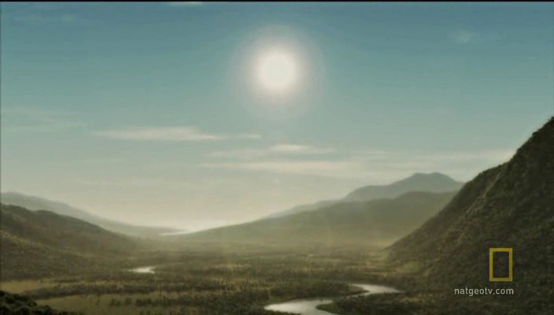

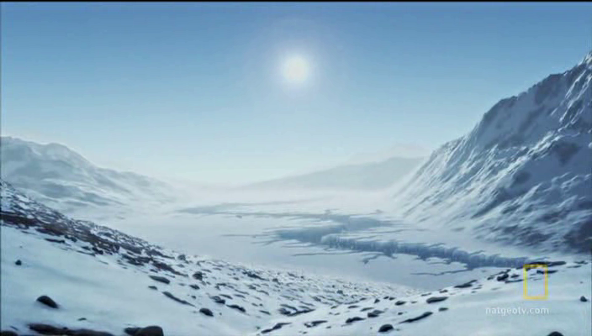
Умови життя на планеті Земля
Меркурій
Венера
Земля
Марс
На Землі можливе існування води у рідкому стані

Slide 4
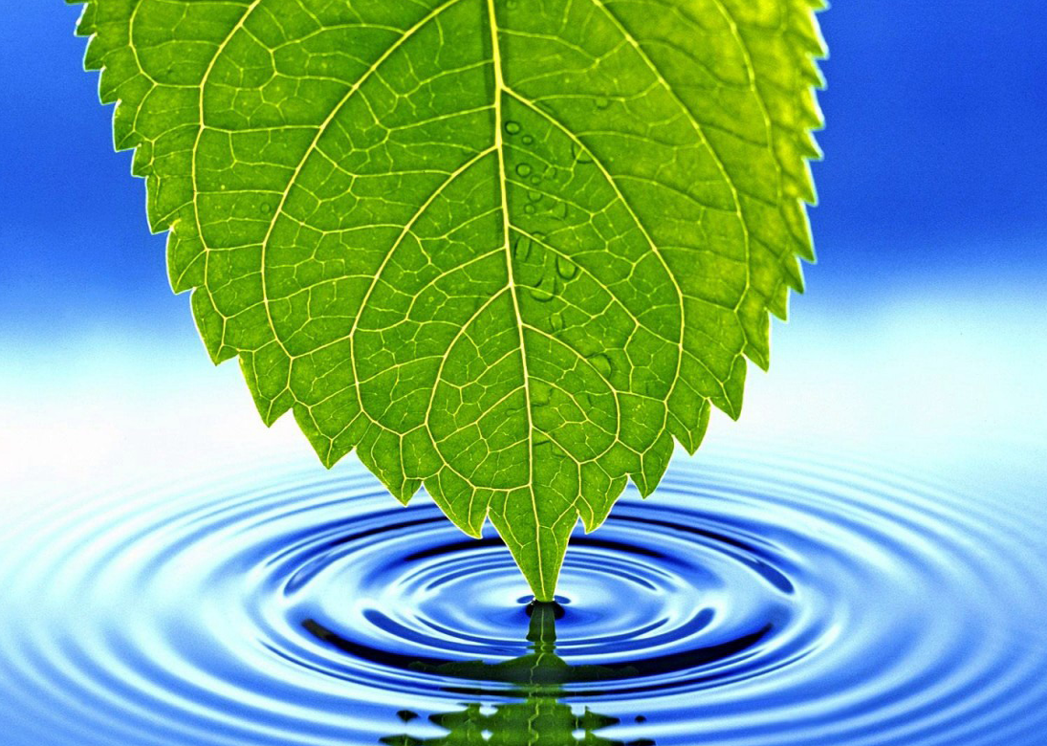
Для життєдіяльності організмам потрібні:
Свтло
Тепло
Повітря
Вода
Поживні
речовини

Slide 5
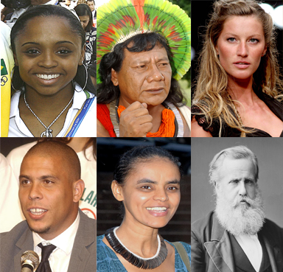
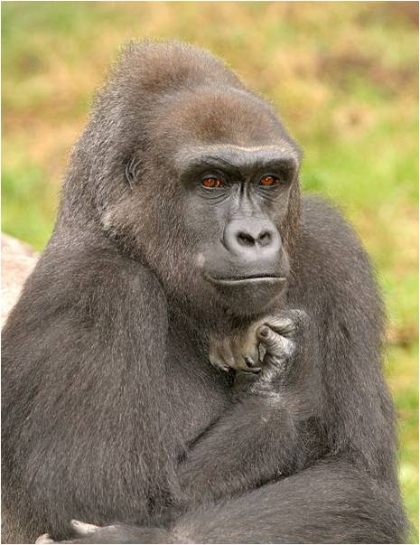
Протягом геологічної історії розвиток організмів відбувався нерівномірно.
Одні види збереглися майже без змін від давніх геологічних епох до нашого часу.
Розвиток других привів до складних умов життя аж до людини.

Slide 6

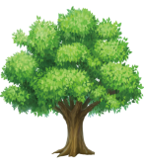
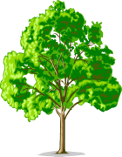
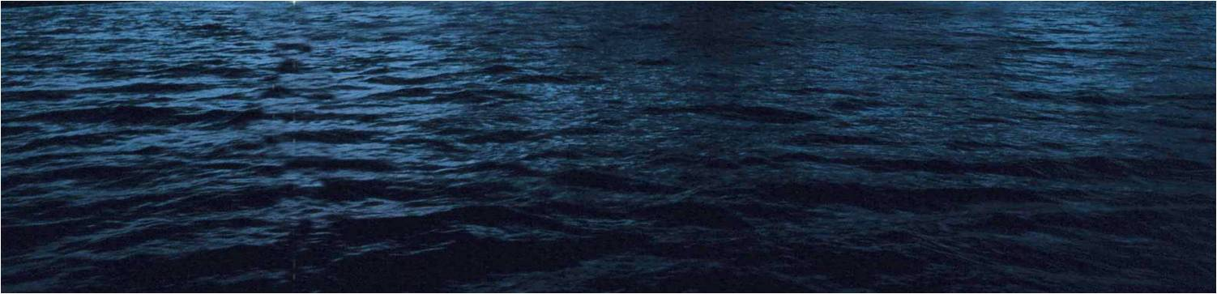

Організми мають чотири середовища життя
наземноповітряне
ґрунт
водне
планктон
сам живий організм
нектон
бентос

Slide 7

Біосфера — оболонка життя, до складу якої входять живі істоти та середовище існування
Засновником вчення про біосферу є наш співвітчизник
академік В.І. Вернадський

Slide 8
Верхня межа біосфери, тобто там, де живуть організми, проходить в атмосфері на висоті 20-25 км.
Це висота озонового шару, який захищає все живе від шкідливої дії ультрафіолетового випромінювання.
О з о н о в и й ш а р
Приземний повітряний простір - середовище існування птахів, аж до верхніх меж тропосфери життя розсіяне у вигляді мікроорганізмів і пилку рослин.
У гідросфері істоти є в усій товщі води
Нижня межа біосфери проходить у літосфері на глибині близько 5 км, де за високих температур у земній корі і без кисню можуть існувати тільки окремі мікроорганізми.

Slide 9
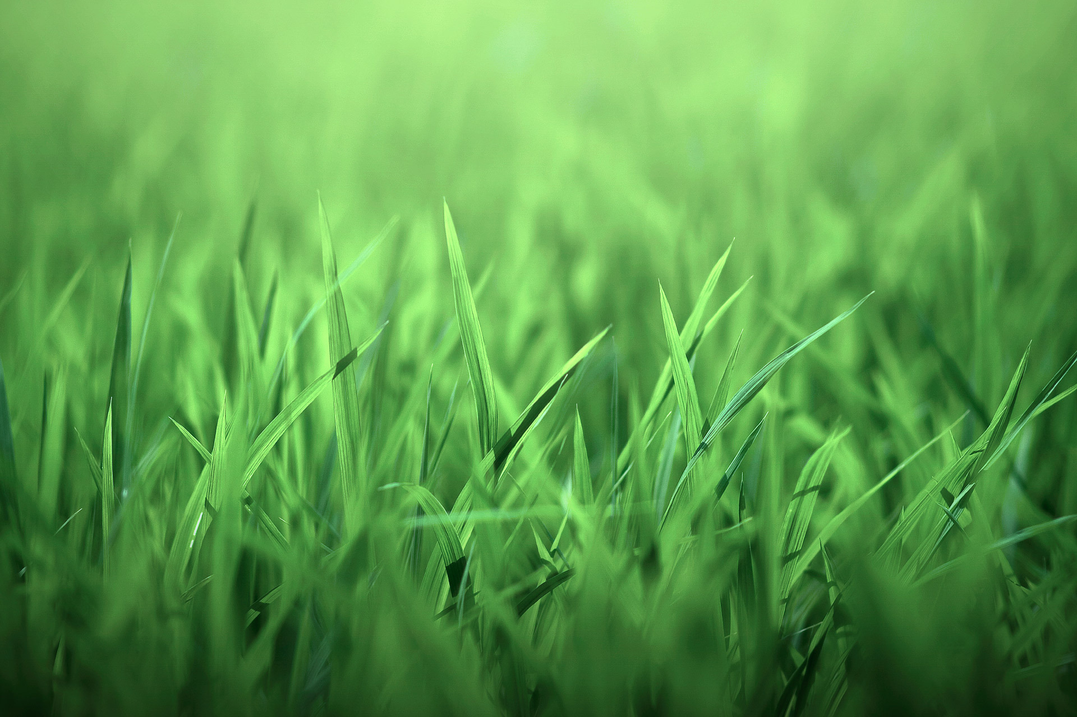
Процес утворення в хлоропластах органічної речовини з неорганічних речовин при участі енергії сонячних променів одержав назву фотосинтез
Ніякі інші організми, крім зелених рослин,
не можуть створювати органічні речовини, необхідні для життя всіх живих істот.
Ці речовини є їжею не тільки для самих рослин, але й для тварин і людини

Slide 10
гідросфера
атмосфера
організми
Прокоментуйте, як пов'язані організми з оболонками Землі
організми і гідросфера
літосфера
організми і атмосфера
організми і літосфера

Slide 11
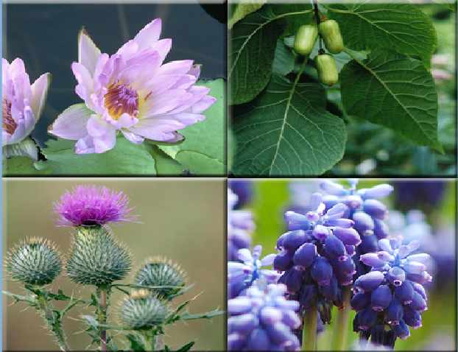
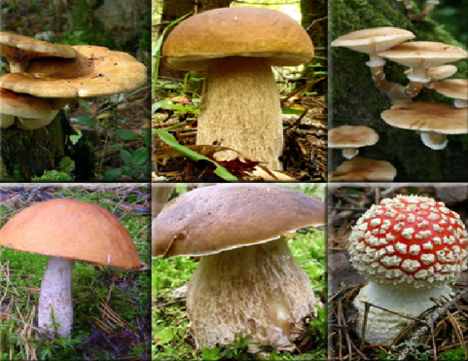
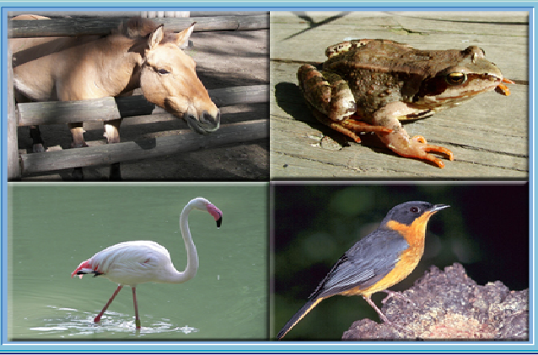
Розкажіть про взаємозв'язки між організмами
Рослини - тварини
Тварини - гриби
Рослини - гриби

Slide 12


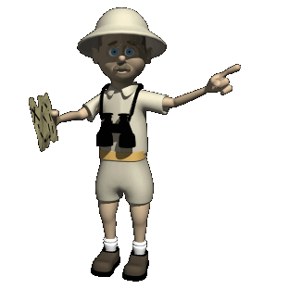
Джерела
1. КобернікС. Г., КоваленкоР.Р. Географія:
Довідник для абітурієнтів та школярів загальноосвітніх навчальних закладів: Навчально-методичний посібник.—
Видання друге, доповнене. —К.: Літера ЛТД,2007.
2. Географія: підручник для 6 кл. загальноосвіт. навч. закл./ В.М.Бойко, С.В.Мікелі .̶ ХАРКІВ: СИЦИЯ, 2014
3. Загальна географія.6 клас: посібник для вчителя/О.О.Байназарова – Харків: Веста «Ранрк», 2002. (На допомогу вчителю)
4. http://naurok.com.ua

